Slide 1
Муниципальное автономное дошкольное образовательное учреждение
«Детский сад №2 «Золотая рыбка» пгт Камские Поляны
Нижнекамского муниципального района Республики Татарстан
Взаимодействие ДОУ с семьями воспитанников.
Проект «Дежурный взрослый»
(в рамках программы
«Семьеведение»)
Подготовили: Беляева Екатерина Ивановна
Яковлева Елена Юриевна

Slide 2
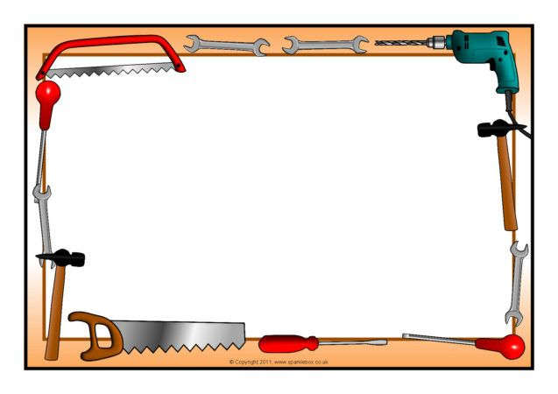
«От того, как прошло детство,
кто вел ребенка за руку в детские годы,
что вошло в его разум и сердце из окружающего мира - от этого в решающей степени зависит,
каким человеком станет сегодняшний малыш.»
В. А. Сухомлинский

Slide 3
Цель мероприятия: создать условия для развития партнерских и доверительных отношений между детским садом и семьей на основе организации совместной деятельности родителей (законных представителей) и воспитанников группы.
Задачи:
-развивать познавательные интересы;
-расширять представления детей об увлечениях, профессиях родителей;
- развивать у детей определенные трудовые навыки, ручную умелость;
- поддерживать детскую инициативу и самостоятельность через
непосредственное участие в общем деле со взрослыми;
- воспитывать уважительное отношение к взрослым, чувство гордости за своих родителей

Slide 4
В рамках мероприятия «Дежурный взрослый», во вторую младшую группу №2 «Капитошки», был приглашен гость Яковлев Олег Михайлович. Он рассказал и показал детям инструменты, объяснил правила безопасности при работе с ними. И, конечно же, дал ребятам самим попробовать ими поработать. Мероприятие проведенное в рамках программы «Семьеведение» было интересное и познавательное для детей.

Slide 5
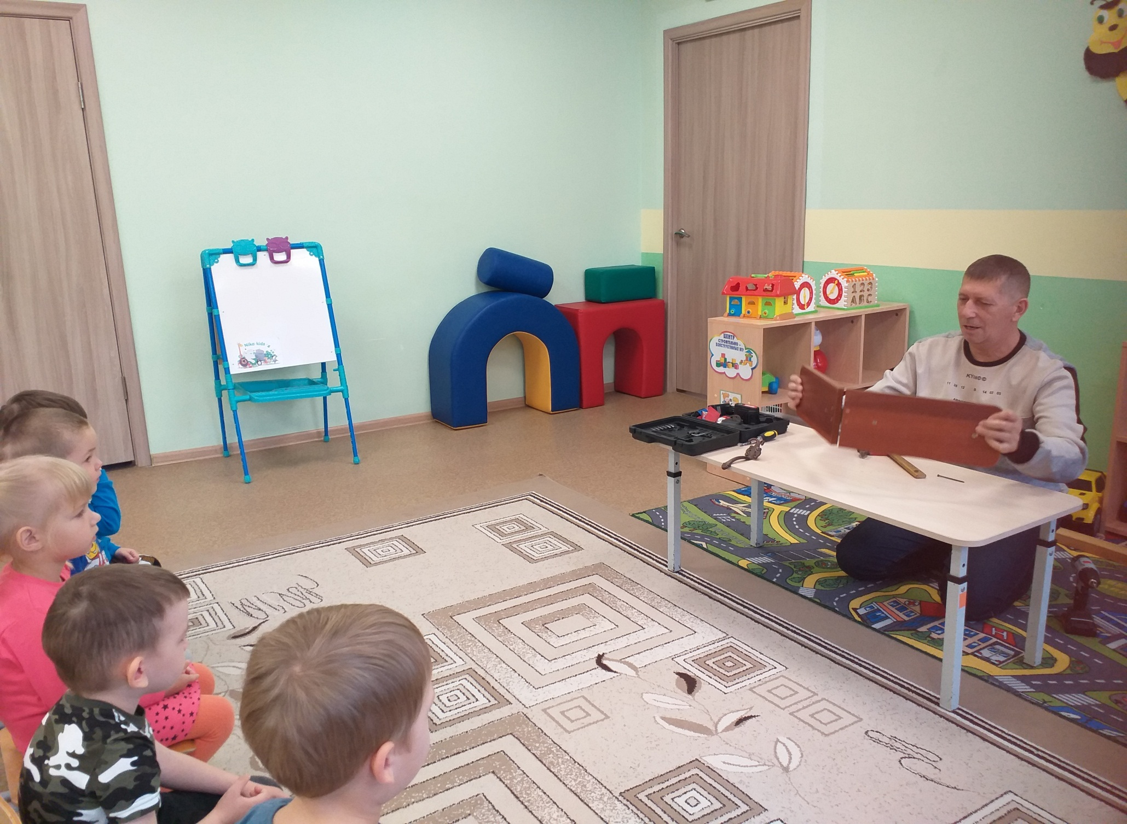

Хорошо, что в мастерской
Все, что надо, под рукой.
Строгай, теши –
От всей души!
Сверли, колоти –
Лучше дела не найти!

Slide 6

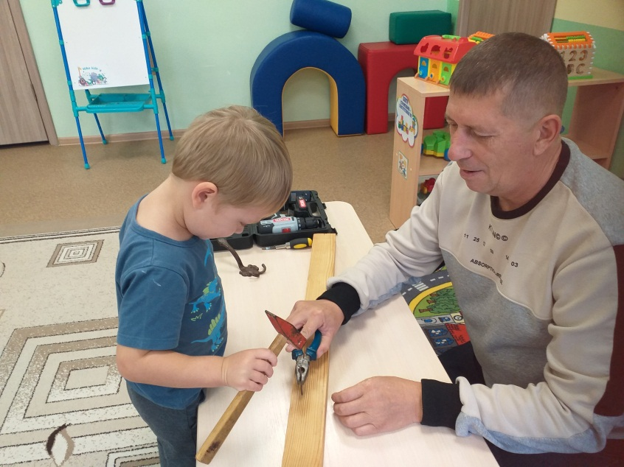
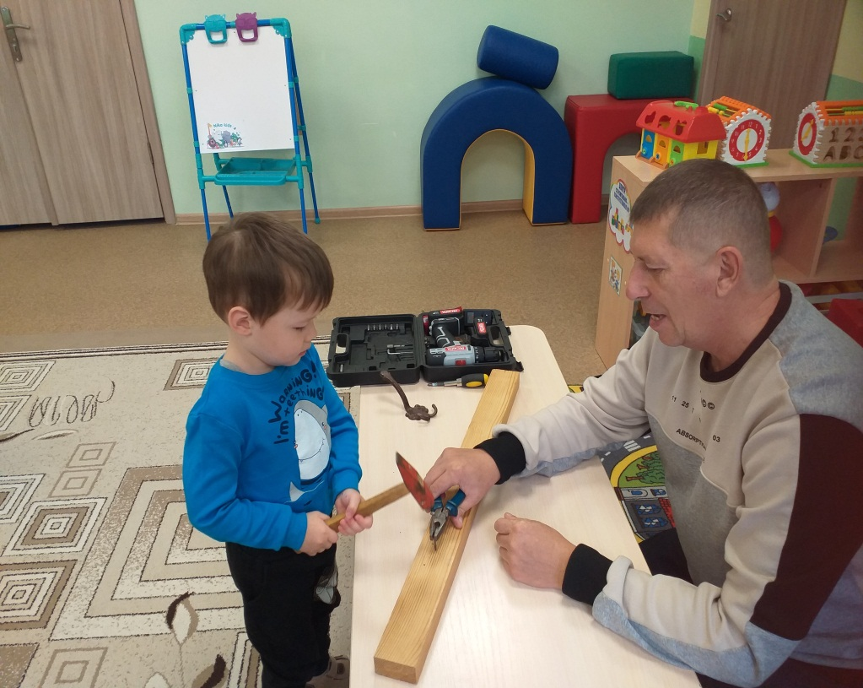
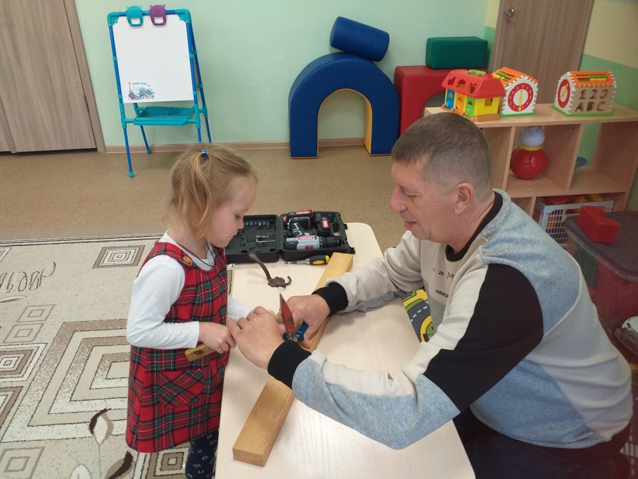
Молотком стучу, стучу,
Сто гвоздей заколочу…

Slide 7

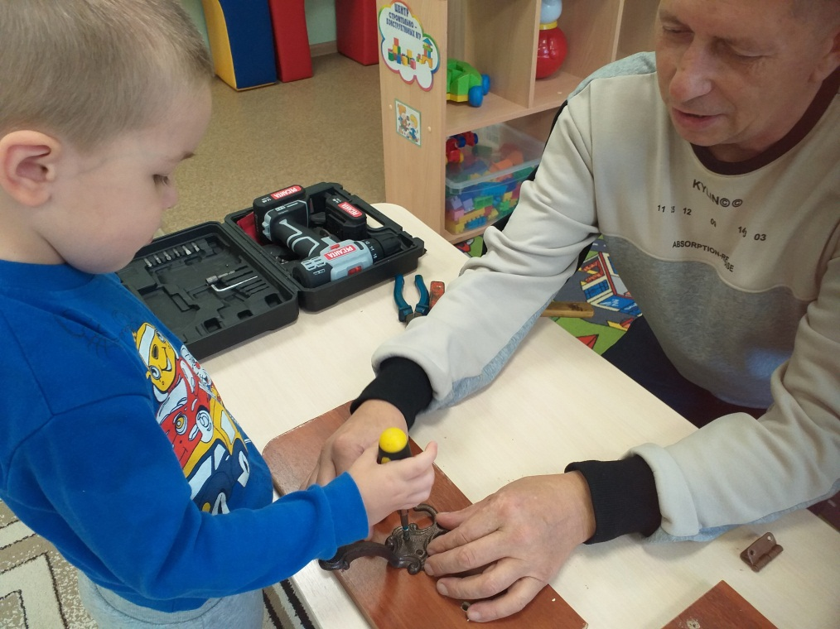
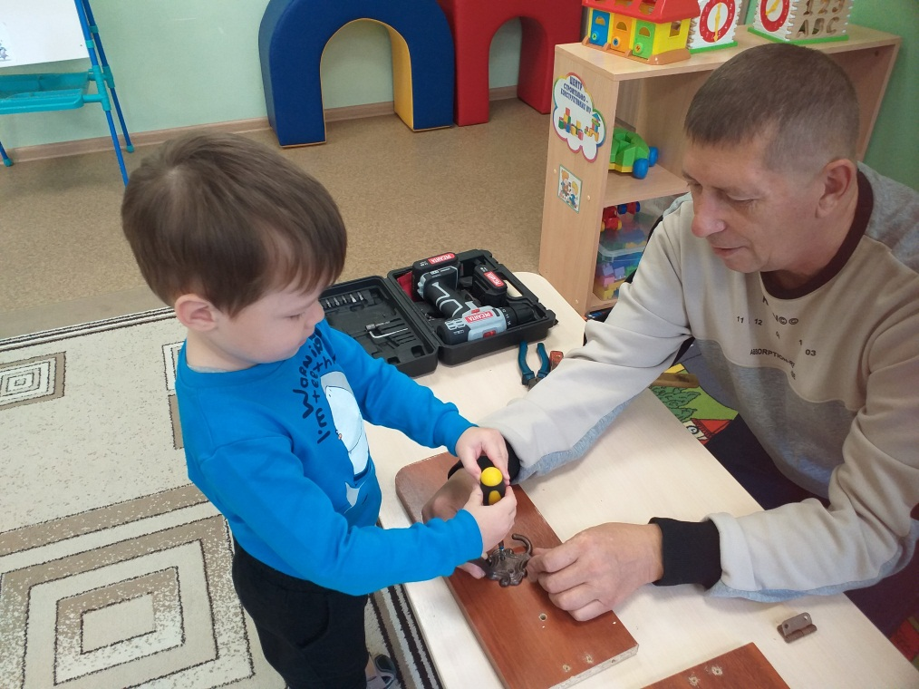
Если нужно где-нибудь
Винт, шурупчик завернуть,
Закрутить деталь надежно
Без отвертки невозможно!

Slide 8

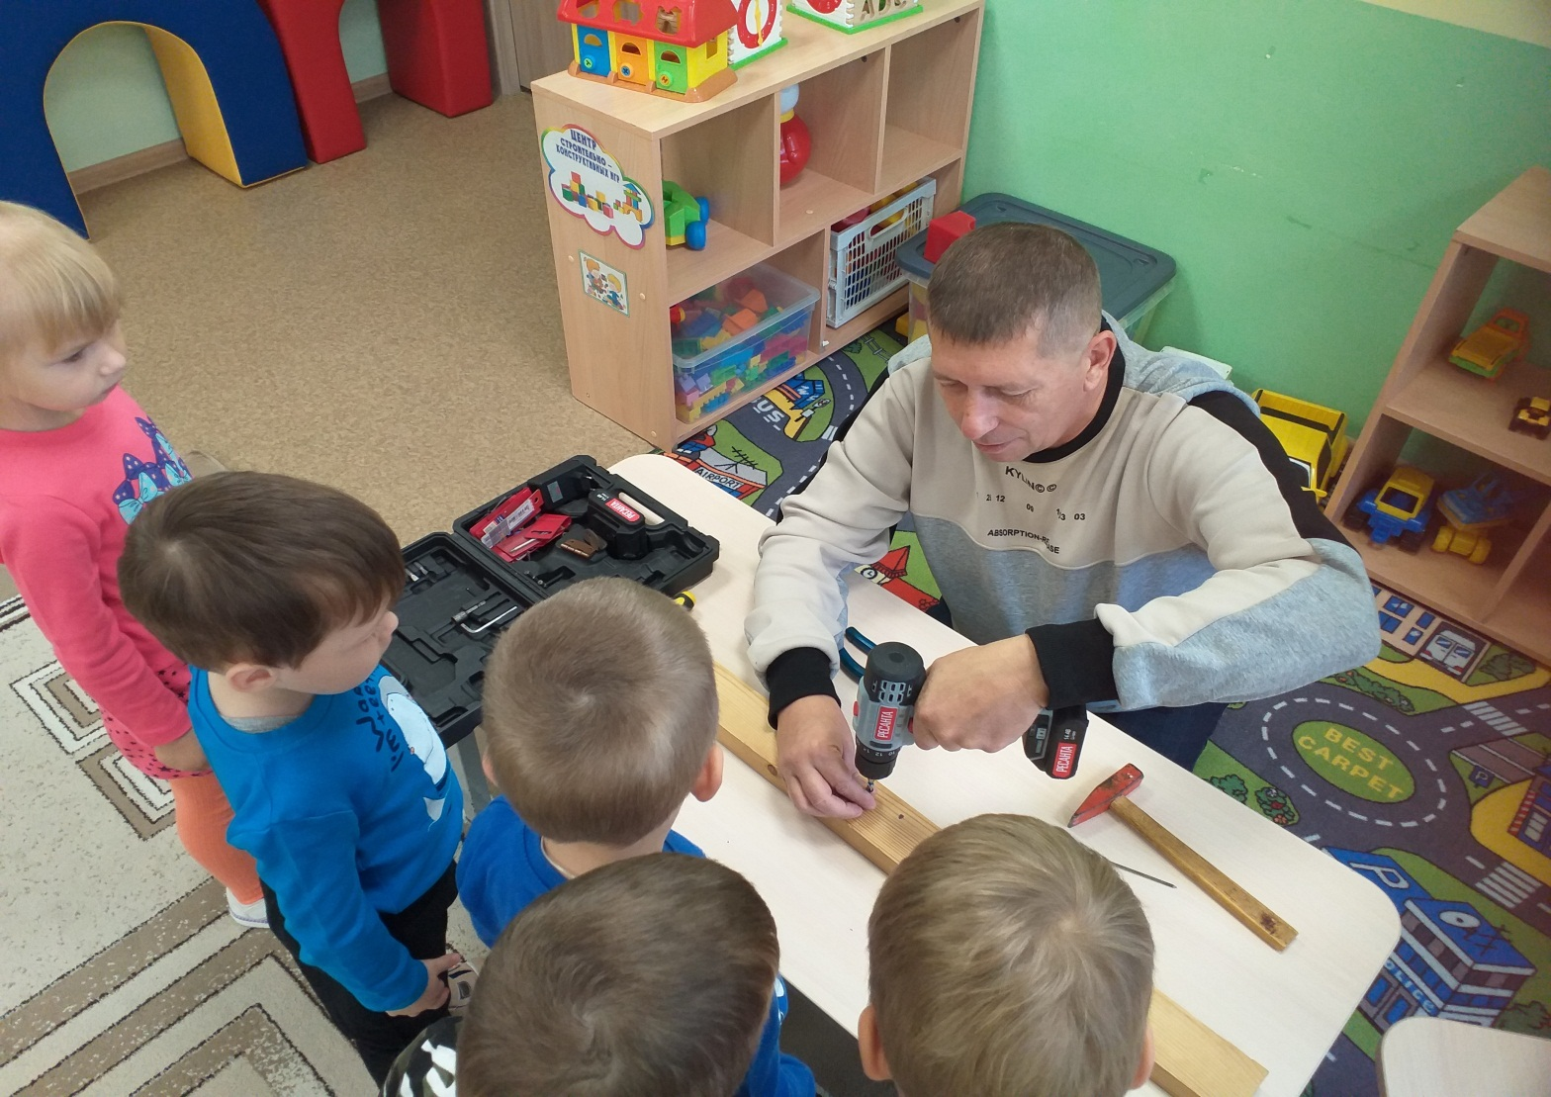
До чего же он упёрт -
Славный наш шуруповёрт,
Словно быстрая отвёртка
Саморез закрутит вёртко..

Slide 9
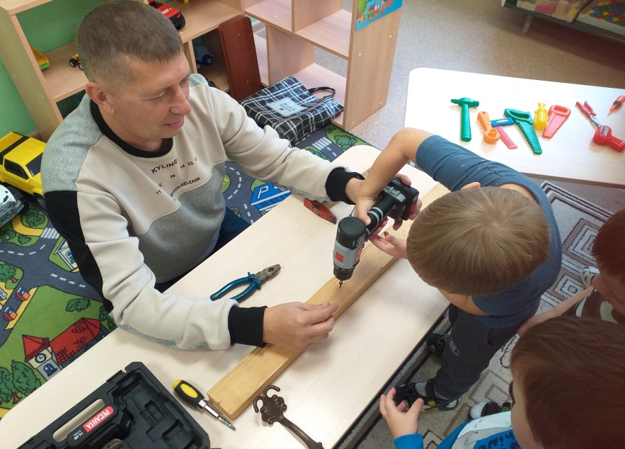
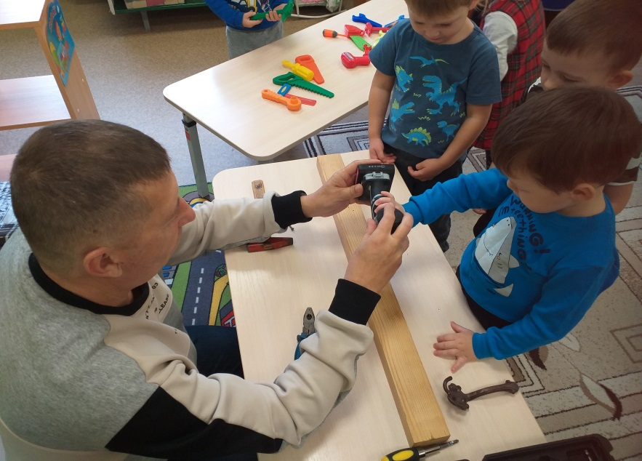
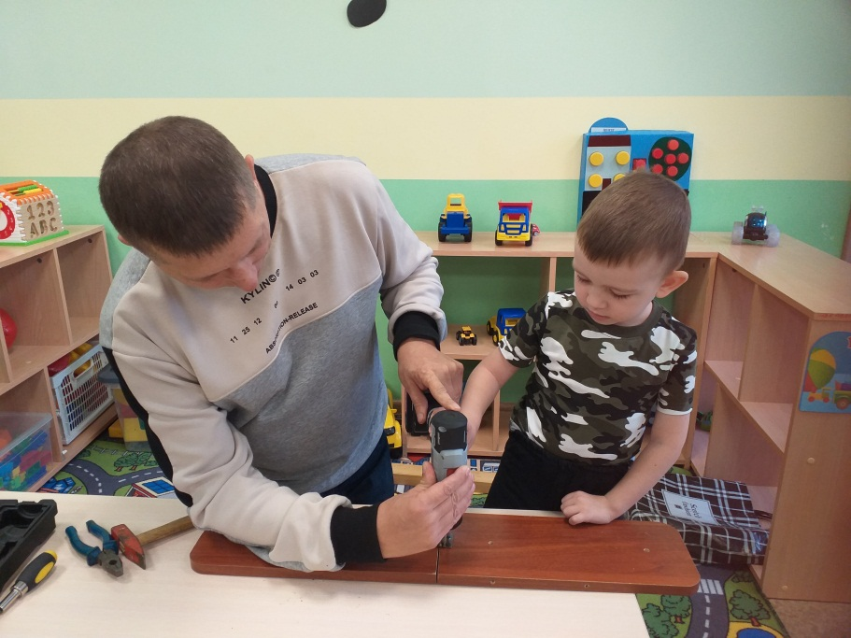
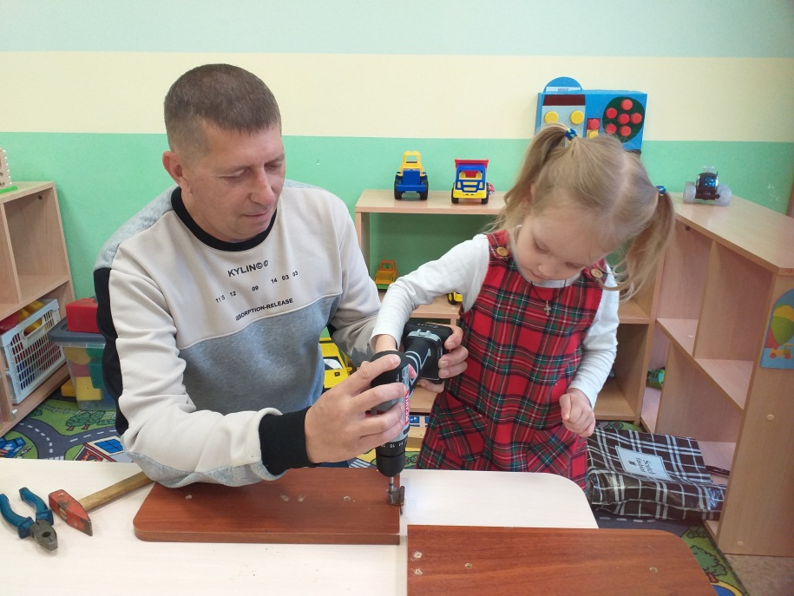

Slide 10
Воспитывает всё: люди, вещи, явления,
но прежде всего и дольше всего – люди.
Из них на первом месте – родители и педагоги.
А.С.Макаренко.
Воспитательные функции семьи и детского сада различны, но для
всестороннего развития личности ребенка необходимо их взаимодействие.
Важным условием преемственности является установление доверительного
делового контакта между семьей и детским садом.
Использование разнообразных форм работы помогает родителям из
«зрителей» и «наблюдателей» становиться активными
участниками образовательного и воспитательного процесса их детей.

Slide 11
Спасибо за внимание!

